Slide 1
嵌入式系统设计
第二讲
Notes:
2/28

Slide 2
如何做到可编程

Slide 3
可编程的概念
最简单的可编程结构
逻辑1
a
&
y
b
熔断丝连接技术
抗干扰能力强
一次性编程
反熔丝连接技术

Slide 4
可编程的概念
最简单的可编程结构
SRAM
逻辑1
a
SRAM
&
y
SRAM
b
SRAM
基于SRAM的连接技术
掉电后数据消失
可重复编程
基于E²PROM连接技术

Slide 5
可编程的概念
PLA的可编程结构
a
b
c
预定义与门阵列
预定义或门阵列
&
a & b & c
&
a & c
&
!b & !c
|
|
|
( a & c ) | ( !b & !c )
( a & b & c ) | ( !b & !c )
( a & b & c )

Slide 6
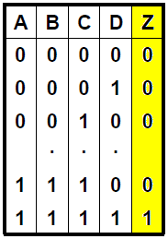
LUT
组合逻辑
SRAM单元
A
0
0
0
0
…
…
0
1
0000
B
C
Z
0001
D
0010
0011
…
…
1110
1111
ABCD
通过查找表的延时是固定的

Slide 7
LUT
可配置成
组合逻辑
Distributed RAM
16bit的移位寄存器
16-bit SR
16×1 RAM
4输入LUT

Slide 8
Logic Cell, LC

Slide 9
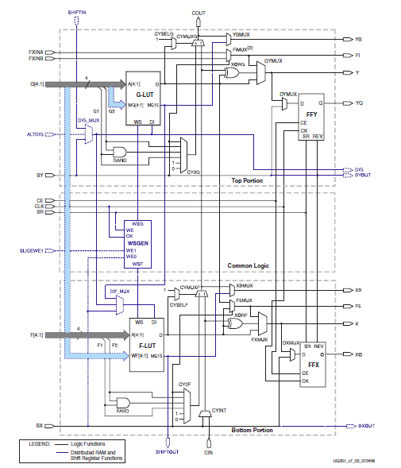

Slide 10
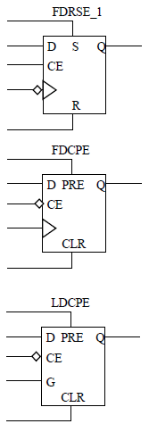
Logic Cell, LC
逻辑功能的实现
逻辑单元（LC）
16-bit SR
16×1 RAM
4输入LUT
a
y
b
c
d
mux
寄存器
q
e
时钟
时钟使能
置位/复位
可以用作触发器或锁存器
有独立的复位或置位信号

Slide 11
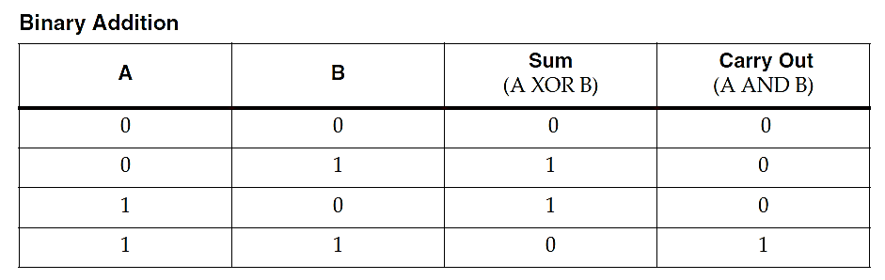
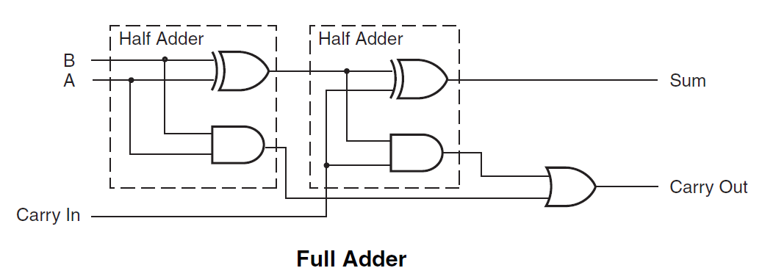
Logic Cell, LC
超前进位加法 & 快速进位链
缺点
每bit进位信号延迟的传递
每bit需要使用2个LUT
Notes:
说明进位信号延迟

Slide 12
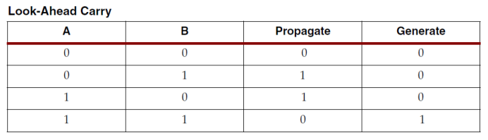
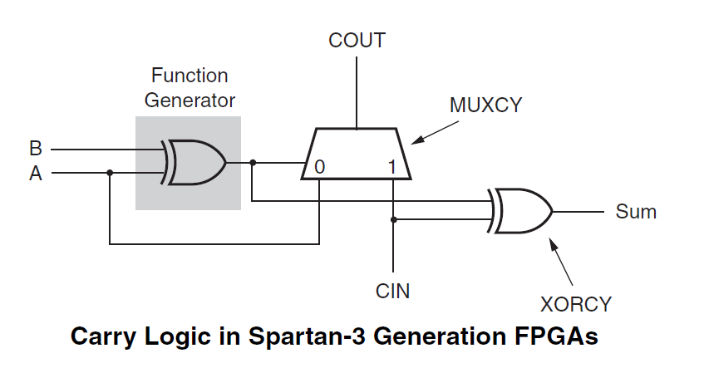
Logic Cell, LC
超前进位加法 & 快速进位链

Slide 13
Slice & CLB

Slide 14
Slice
Slice
共用时钟
共用时钟使能
共用置位/复位
LC
16-bit SR
16×1 RAM
触发器
4输入LUT
mux
LC
16-bit SR
16×1 RAM
触发器
4输入LUT
mux

Slide 15
CLB
可配置逻辑块（CLB）
CLB
Slice
LC
Slice
Slice
逻辑单元（LC）
逻辑单元（LC）
逻辑单元（LC）
逻辑单元（LC）
Slice
Slice
逻辑单元（LC）
逻辑单元（LC）
提高集成度
降低成本
快速互联提高性能
逻辑单元（LC）
逻辑单元（LC）

Slide 16
互联与开关矩阵
可配置逻辑块（CLB）
Slice
Slice
逻辑单元（LC）
逻辑单元（LC）
逻辑单元（LC）
逻辑单元（LC）
Slice
Slice
逻辑单元（LC）
逻辑单元（LC）
逻辑单元（LC）
逻辑单元（LC）

Slide 17
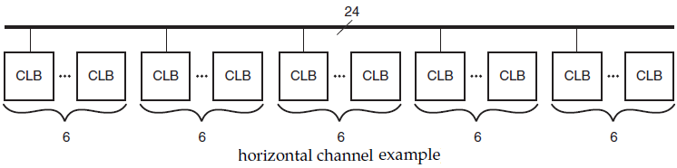
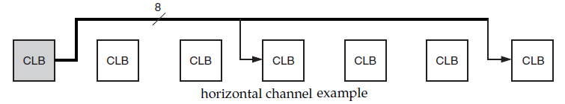
互联与开关矩阵
Long Lines
Horizontal and Vertical
电容低，适用于传输高速信号；时钟线用尽时传输时钟信号
Hex Lines
Horizontal and Vertical
Notes:
提问说明 模块结构优化

Slide 18
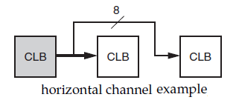
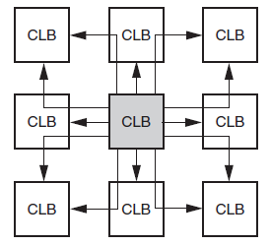
互联与开关矩阵
Double Lines
Horizontal and Vertical, four directions
比 Long Lines 和 Hex Lines 更灵活
Direct Connections
Notes:
提问说明 模块结构优化

Slide 19
Block RAM & Multiplier
Notes:
提问说明 模块结构优化

Slide 20
Block RAM
BLOCK RAM块
Spartan-3

Slide 21
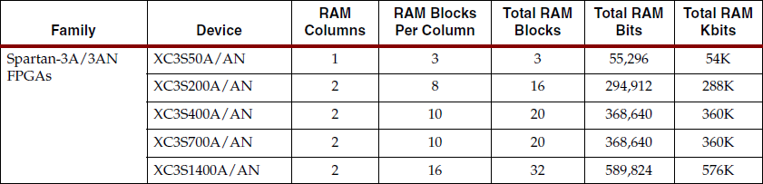
Block RAM
支持双端口
每个端口可同步读写
每个端口有不同的时钟
支持初始化
数据宽度可配置
常用于实现
RAM, ROM, FIFOs, large look-up tables
Notes:
Data Input Parity Bus — DIP
Data Output Parity Bus — DOP

Slide 22
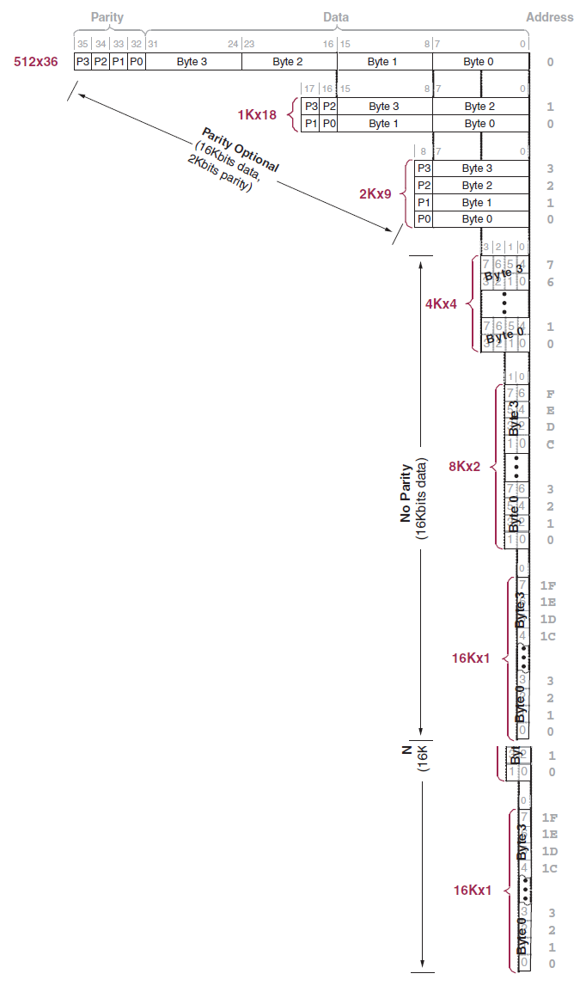
Block RAM
Parity Inputs and Outputs
can be used as additional data bits
Code or Data
Positive or Negative
Old or New
Notes:
提示：数据只有16k，而不是18k
tagging the data as code or data,
positive or negative values, old or new data

Slide 23
Multiplier
Multiplier
Spartan-3

Slide 24
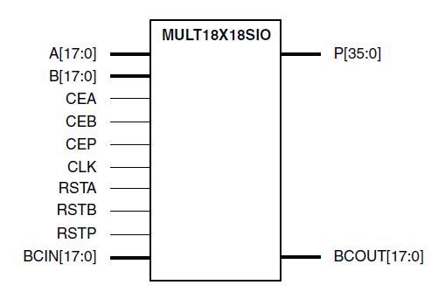
Multiplier
DSP BLOK
A [ n :0 ]
×
+
∑
B [ n :0 ]
Y [ 2n-1 :0 ]
Notes:
2/20

Slide 25
时钟资源

Slide 26
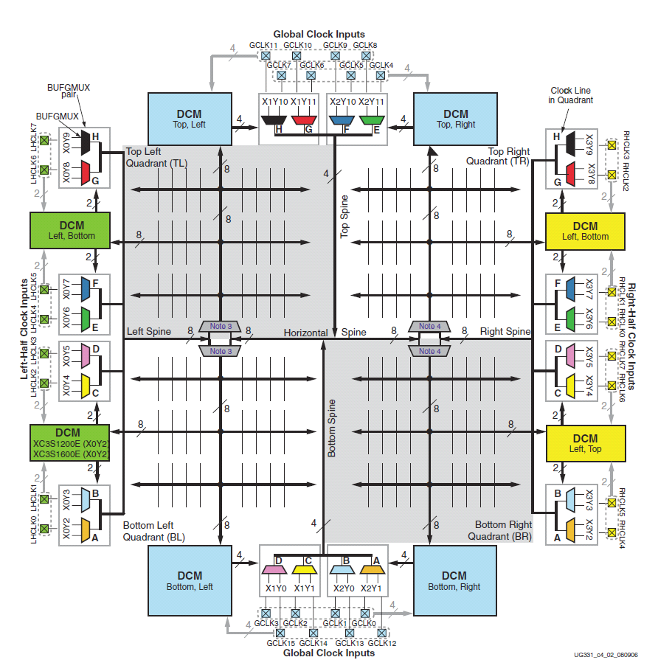
时钟资源
时钟树
Global Clock Multiplexers
DCM
保证时钟信号的同时性
时钟树驱动、接入选择
消抖动
时钟引脚
与BUFGMUX或DCM相连
差分时钟
BUFGMUX
频率综合
相位调整
偏移校正
Notes:
提问：时钟信号的特点

Slide 27
时钟资源
频率综合
消抖动
源时钟
2倍频
2分频
源时钟（带抖动）
消抖动后的子子时钟
Notes:
说明用途

Slide 28
时钟资源
相位调整
DCM
0°
90°
180°
270°
Notes:
说明用途，数据采样时反向180

Slide 29
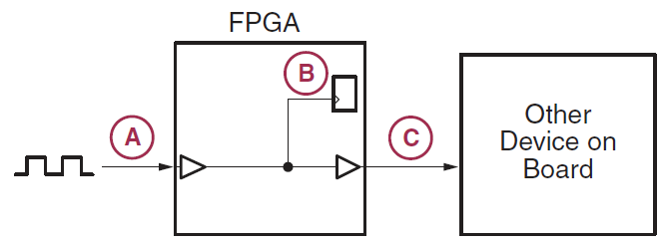
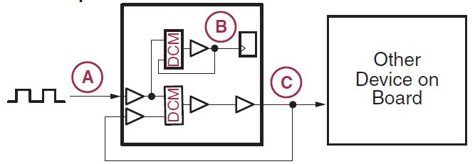
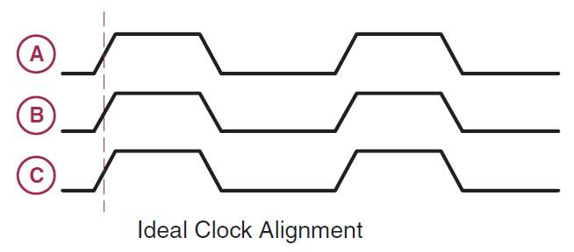
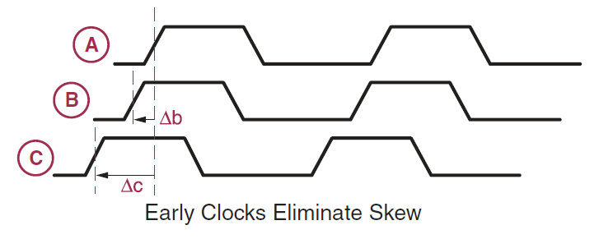
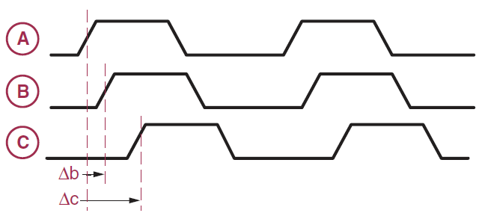
时钟资源
偏移校正
用例
源时钟
DCM
带偏移的子时钟
校正后的子时钟

Slide 30
IO & 电源引脚

Slide 31
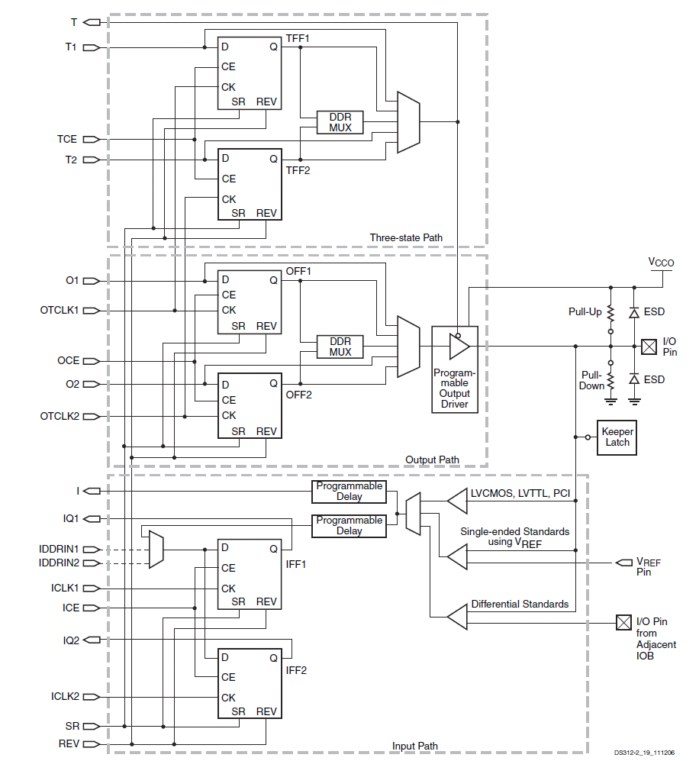
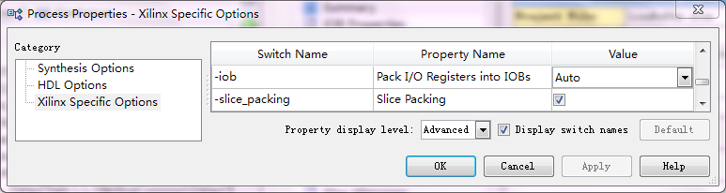
IO
可配置的IOB
单向、双向、三态
单端、差分
支持多种电平标准
可配置的终端电阻
G-Bit传输
Notes:
说明差分对

Slide 32
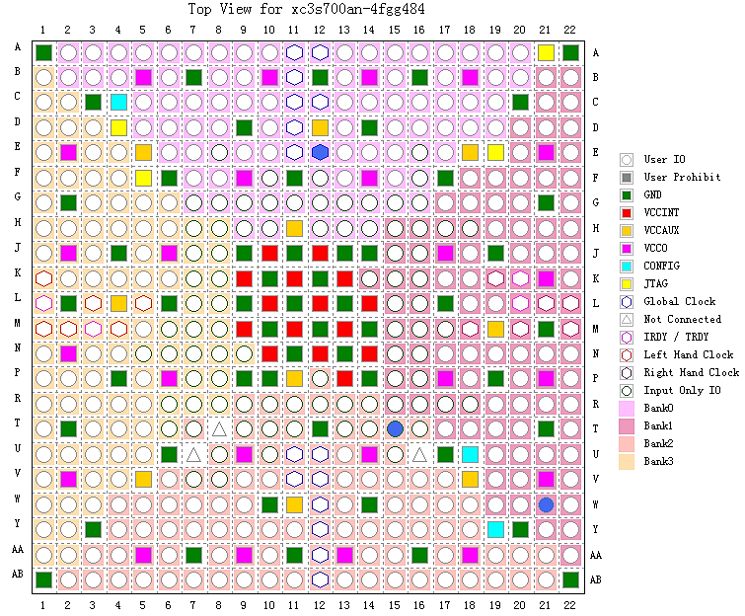
电源引脚
VCCINT
(1.2V)
VCCAUX
(3.3V)
VCCO
BANK 0-3
Notes:
解说布线

Slide 33
Configuration

Slide 34
Configuration
把SRAM单元构成一个长的移位寄存器
TDI
TDO

Slide 35
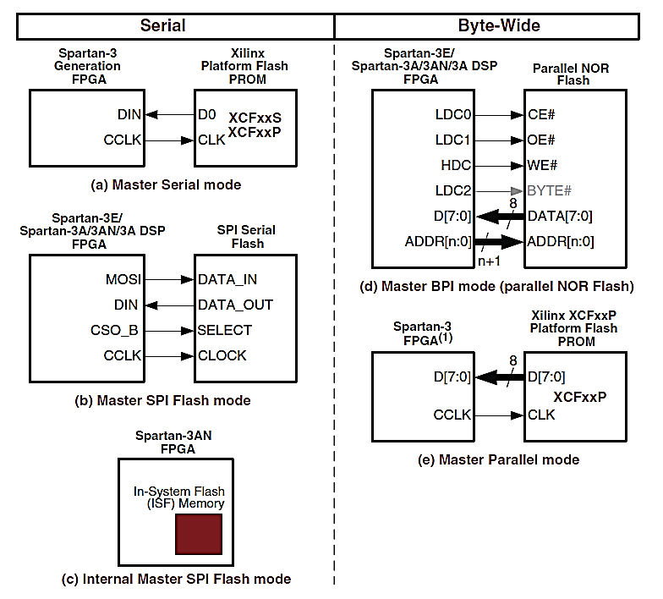
Configuration
Self-Loading (Master) Configuration Modes

Slide 36
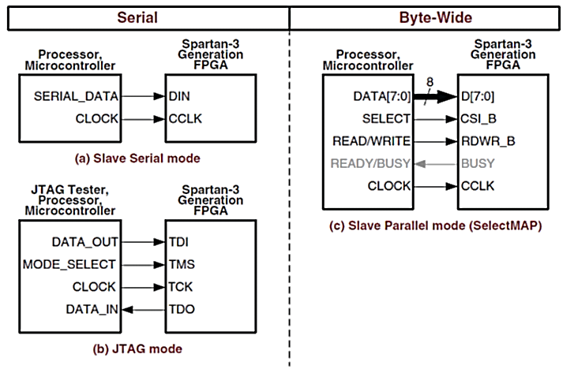
Configuration
Downloaded (Slave) Configuration Modes

Slide 37
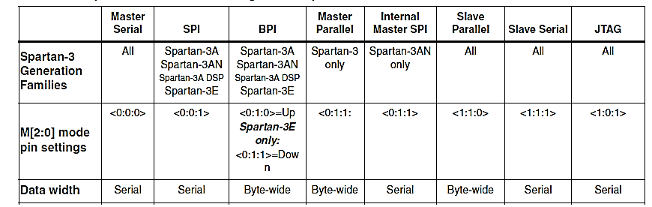
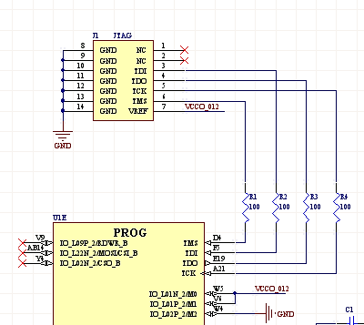
Configuration

Slide 38
FPGA项目开发基本流程

Slide 39
FPGA项目开发基本流程
需求分析
主要考虑:
采用哪些设计技术和接口
确定信号频率
是否外挂存储器等
需求分析
规划
功能仿真
编写代码
综合
转换
映射
布局布线
后仿真
时序分析
板极调试

Slide 40
FPGA项目开发基本流程
规划
模块划分和功能清晰化
FPGA设计重要阶段，注意层次化
需求分析
规划
功能仿真
编写代码
综合
转换
映射
布局布线
后仿真
时序分析
板极调试

Slide 41
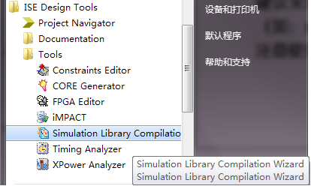
FPGA项目开发基本流程
编写代码
实现阶段
注意严格按照模块定义设计
功能仿真
建议采用第三方仿真工具
（如：modelsim、NC）
注意使用FPGA厂商提供的库
需求分析
规划
功能仿真
编写代码
综合
转换
映射
布局布线
后仿真
时序分析
板极调试

Slide 42
FPGA项目开发基本流程
综合
可以采用第三方的软件
（如synpify等）
也可以使用ISE或Quartus自带的综合器
注意加入约束
转换、映射、布局布线
只能使用FPGA厂商工具
需求分析
规划
功能仿真
编写代码
综合
转换
映射
布局布线
后仿真
时序分析
板极调试

Slide 43
FPGA项目开发基本流程
时序分析
看时序分析报告是否有未满足约束
察看关键路径，看是否有可优化的地方
如不满足时序要求需回归设计
后方真
仿真速度慢，对大型设计会存在仿真时间可行性问题
可分模块建模仿真
需求分析
规划
功能仿真
编写代码
综合
转换
映射
布局布线
后仿真
时序分析
板极调试

Slide 44
FPGA项目开发基本流程
板级调试
将文件下载到FPGA进行板级调试
注意下载方式与生成文件的对应
需求分析
规划
功能仿真
编写代码
综合
转换
映射
布局布线
后仿真
时序分析
板极调试

Slide 45
课堂练习
FPGA中的组合逻辑是如何实现的
超前进位加法的原理是什么，有什么优点
什么是 LC、SLICE、CLB
FPGA中的互连资源有哪些，各有什么功能
比较BRAM和DRAM
FPGA中的可配置IO有哪些功能
FPGA中的时钟资源有哪些，各有什么功能
时钟树与其它互连线有何不同
为什么要配置（configuration）FPGA，配置模式有哪些
规划阶段主要考虑的问题有那些

